Slide 1

第5章
存储器系统

Slide 2
主要内容：
存储器系统的概念
半导体存储器的分类及其特点
半导体存储芯片的外部特性及其与系统的连接
存储器接口设计（存储器扩展技术）
高速缓存

Slide 3
§5.1 概 述
主要内容：
存储器系统及其主要技术指标
半导体存储器的分类及特点
两类半导体存储器的主要区别

Slide 4
一、存储器系统

Slide 5
1. 存储器系统的一般概念
将两个或两个以上速度、容量和价格各不相同
的存储器连接起来
系统的存储速度接近最快的存储器，容量接近
最大的存储器。
构成存储系统。

Slide 6
2. 两种存储系统
在一般计算机中主要有两种存储系统：
主存储器
高速缓冲存储器
Cache存储系统
主存储器
磁盘存储器
虚拟存储系统

Slide 7
Cache存储系统
对程序员是透明的
目标：
  提高存储速度
Cache
主存储器

Slide 8
Cache存储系统
I7-8700K的缓存容量
一级缓存：六核，每核：32K+32K（指令缓存和数据缓存）
二级缓存：每核具有256KB的二级缓存（每个核心独享），因此二级缓存的总级别达到1.5MB
三级缓存：12MB（六核共享，最新的Intel至强W-3400 系列缓冲已达105M）

Slide 9
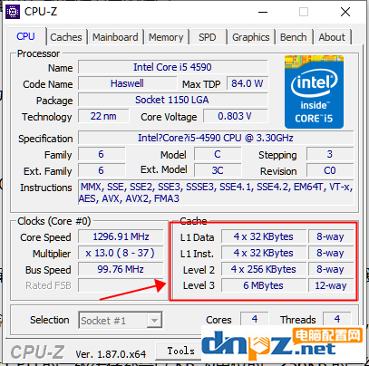
Cache存储系统

Slide 10
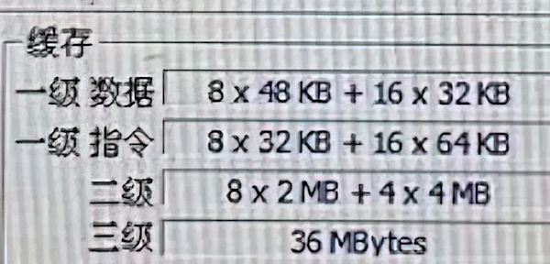
Cache存储系统
Intel 酷睿 i9 13900K的缓存容量
Notes:
大核又被称为性能核心（P-Core），而小核又被称为效率核心（E-Core），在第12代处理器上首次使用

Slide 11
虚拟存储系统
对应用程序员是透明的。
（pagefile.sys）
目标：
  扩大存储容量
主存储器
磁盘存储器

Slide 12
3. 主要性能指标
存储容量（S）（字节、千字节、兆字节等）
存取时间（T）（与系统命中率有关）
单位容量价格（C）
访问效率（e）

Slide 13
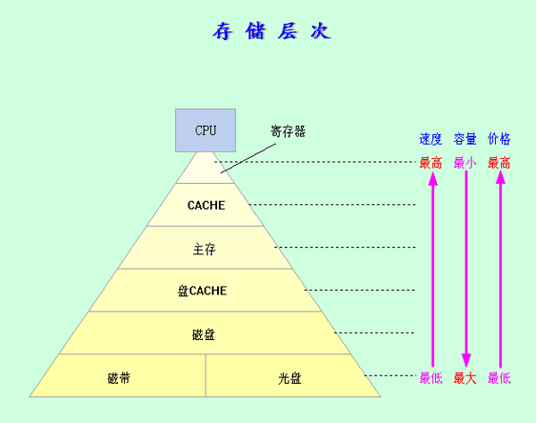
4. 微机中的存储器

Slide 14
二、半导体存储器

Slide 15
1. 半导体存储器
半导体存储器由能够表示二进制数“0”和“1”的、具有记忆功能的半导体器件组成。
能存放一位二进制数的半导体器件称为一个存
储元。
若干存储元构成一个存储单元。

Slide 16
2. 半导体存储器的分类
内存储器
随机存取存储器（RAM）
只读存储器（ROM）

Slide 17
随机存取存储器（RAM）
RAM
静态存储器（SRAM）
动态存储器（DRAM）

Slide 18
只读存储器（ROM）
只读存储器
掩模ROM
一次性可写ROM
EPROM
EEPROM

Slide 19
3. 主要技术指标
存储容量
  存储单元个数×每单元的二进制数位数
存取时间
  实现一次读/写所需要的时间
存取周期
  连续启动两次独立的存储器操作所需间隔的最小时间
可靠性
功耗

Slide 20
§5.2 随机存取存储器
掌握：
SRAM与DRAM的主要特点
几种常用存储器芯片及其与系统的连接
存储器扩展技术

Slide 21
一、静态存储器SRAM

Slide 22
1. SRAM的特点
存储元由双稳电路构成，存储信息稳定。
p202

Slide 23
2. 典型SRAM芯片
掌握：
主要引脚功能
工作时序
与系统的连接使用

Slide 24
典型SRAM芯片
NC
A₁₂
A₇
A₆
A₅
A₄
A₃
A₂
A₁
A₀
D₀
D₁
D₂
GND
1
2
3
4
5
6
7
8
9
10
11
12
13
14
28
27
26
25
24
23
22
21
20
19
18
17
16
15
Vcc
WE
CS2
A₈
A₉
A₁₁
OE
A₁₀
CS1
D₇
D₆
D₅
D₄
D₃
SRAM6264：
容量：8K X 8b
外部引线图

Slide 25
6264芯片的主要引线
地址线：A₀------A₁₂；
数据线：D₀------D₇；
输出允许信号：OE；
写允许信号：WE；
片选信号：CS₁，CS₂。

Slide 26
6264的工作过程
A0 ~ A12
CS1
CS2
WE
D0 ~ D7
工作时序
SRAM 6264 写操作时序图

Slide 27
6264的工作过程
A0 ~ A12
CS1
CS2
OE
工作时序
D0 ~ D7
SRAM 6264 读操作时序图

Slide 28
3. 8088总线信号
8088
总
线
MEMR、MEMW
存储器
RD、WR
A19-A0
IOR、IOW
输入/输出
A15-A0

Slide 29
4. 6264芯片与系统的连接
8088总线
SRAM 6264
D0~D7
D0~D7
A0
A0
•
•
•
•
•
A12
•
A12
MEMW
WE
MEMR
OE
高位地址信号
译码
电路
CS1
┇
CS2
+5V

Slide 30
5. 存储器编址
00
00
01
00
10
00
00
11
01
11
10
11
高位地址（片选地址）
低位地址（片内地址）

Slide 31
存储器地址
内存地址
片选地址
片内地址
高位地址
低位地址

Slide 32
6264芯片的编址
A19
A12
A0
X X X X X X X
0 0 0 0 0 0 0 0 0 0 0 0 0
片首地址
A19
A12
A0
X X X X X X X
1 1 1 1 1 1 1 1 1 1 1 1 1
片尾地址

Slide 33
存储器编址
00
00
01
00
10
00
00
11
01
11
10
11
CS
CS
译码器
0
1
0

Slide 34
6. 译码电路
将输入的一组高位地址信号通过变换，产
生一个有效的输出信号，用于选中某一个
存储器芯片，从而确定了该存储器芯片在
内存中的地址范围。
将输入的一组二进制编码变换为一个特定
的输出信号。

Slide 35
译码方式
全地址译码
部分地址译码

Slide 36
全地址译码
用全部的高位地址信号作为译码信号，使
得存储器芯片的每一个单元都占据一个唯
一的内存地址。

Slide 37
全地址译码例
SRAM 6264
1
A19
1
A18
1
A17
1
A16
&
CS1
0
CS2
0
A15
0
A14
≥1
A13
1
0
+5V

Slide 38
6264芯片全地址译码例
A19
A12
A0
1 1 1 1 0 0 0
0 0 0 0 0 0 0 0 0 0 0 0 0
片首地址
A19
A12
A0
1 1 1 1 0 0 0
1 1 1 1 1 1 1 1 1 1 1 1 1
片尾地址
该6264芯片的地址范围 = F0000H~F1FFFH

Slide 39
全地址译码例
若已知某SRAM 6264芯片在内存中的地址为：
3E000H～3FFFFH
试画出将该芯片连接到系统的译码电路。

Slide 40
全地址译码例
设计步骤：
  写出地址范围的二进制表示；
  确定各高位地址状态；
  设计译码器。
A19
A12
A0
0 0 1 1 1 1 1
0 0 0 0 0 0 0 0 0 0 0 0 0
片首地址
A19
A12
A0
0 0 1 1 1 1 1
1 1 1 1 1 1 1 1 1 1 1 1 1
片尾地址

Slide 41
全地址译码例
高位地址：0011111
SRAM 6264
0
A19
≥1
0
A18
1
A17
1
A16
&
CS1
0
CS2
1
A15
1
A14
1
A13
+5V

Slide 42
部分地址译码
用部分高位地址信号（而不是全部）作为译码
信号，使得被选中存储器芯片占有几组不同
的地址范围。

Slide 43
部分地址译码例
1
A19
1
A17
6264
CS1
1
A16
&
0
A15
0
A14
≥1
0
A13
高位地址： 1×11000
1011000，
1111000
两组地址： F0000H —— F1FFFH
B0000H —— B1FFFH

Slide 44
例5-1 用存储器芯片SRAM6116构成一个4KB的存储系统，要求其地址范围在78000H~78FFFH之间；
A₇
A₆
A₅
A₄
A₃
A₂
A₁
A₀
D₀
D₁
D₂
GND
1
2
3
4
5
6
7
8
9
10
11
12
24
23
22
21
20
19
18
17
16
15
14
13
Vcc
A₈
A₉
R/W
OE
A₁₀
CS
D₇
D₆
D₅
D₄
D₃
分析：6116 2K×8bits
由此得知：需要2片6116芯片；
第一片的地址范围为：78000H~787FFH
第二片的地址范围为：78800H~78FFFH
地址展开：
A₁₉A₁₈ A₁₇A₁₆ A₁₅A₁₄A₁₃A₁₂ A₁₁A₁₀A₉A₈ A₇A₆A₅A₄ A₃A₂A₁A₀
0 1 1 1 1 0 0 0 0 0 0 0 0 0 0 0 0 0 0 0
0 1 1 1 1 0 0 0 0 1 1 1 1 1 1 1 1 1 1 1
0 1 1 1 1 0 0 0 1 0 0 0 0 0 0 0 0 0 0 0
0 1 1 1 1 0 0 0 1 1 1 1 1 1 1 1 1 1 1 1
第一片
第二片

Slide 45
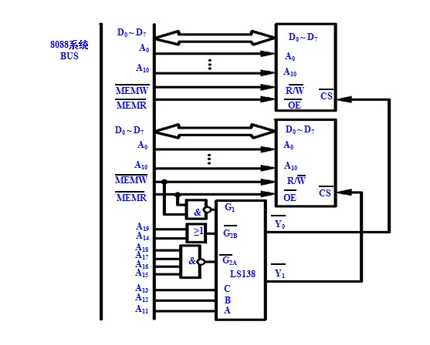

Slide 46
二、动态随机存储器DRAM

Slide 47
1. DRAM的特点
存储元主要由电容构成；
主要特点：
  需要定时刷新。

Slide 48
2. 典型DRAM芯片2164A
2164A：64K×1bit
采用行地址和列地址来确定一个单元；
行列地址分时传送，
共用一组地址信号线；
地址信号线的数量仅
为同等容量SRAM芯
片的一半。

Slide 49
主要引线
行地址选通信号。用于锁存行地址；
列地址选通信号。
  地址总线上先送上行地址，后送上列地址，它们
  分别在#RAS和#CAS有效期间被锁存在锁存器中。
DIN： 数据输入
DOUT：数据输出
RAS：
CAS：
WE=0
WE=1
数据写入
WE：写允许信号
数据读出

Slide 50
工作原理
NC
D _{IN}
WE
RAS
A₀
A₁
A₂
GND
1
2
3
4
5
6
7
8
16
15
14
13
12
11
10
9
V_{CC}
CAS
D _{OUT}
A₆
A₃
A₄
A₅
A₇
数据读出
数据写入
刷新
工作时序

Slide 51
刷新
将存放于每位中的信息读出再照原样写
入原单元的过程---------刷新
刷新时序

Slide 52
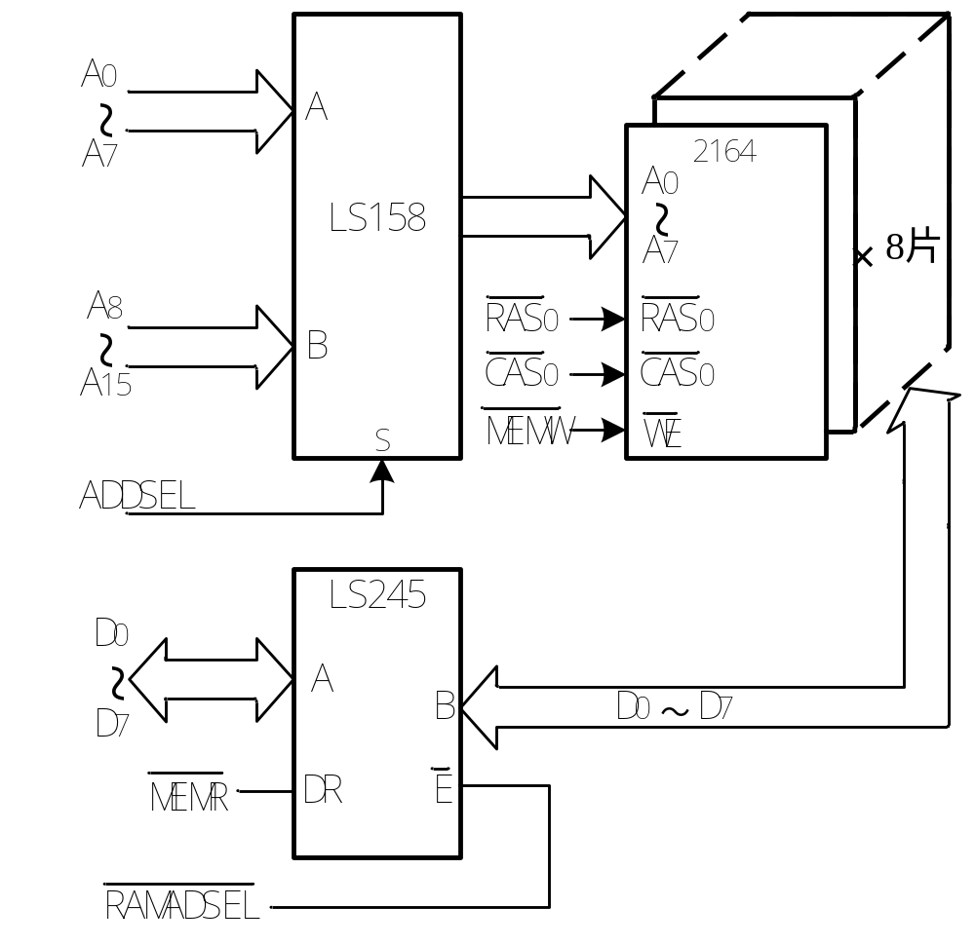
3. 2164A在系统中的连接
与系统连接图

Slide 53
2164A在系统中的连接
DRAM 2164A与系统连接的几点说明：
  芯片上的每个单元中只存放1位二进制码，每字节数据分别存放在8片芯片中；
  系统的每一次访存操作需同时访问8片2164A芯片，该8片芯片必须具有完全相同的地址；
  芯片的地址选择是按行、列分时传送，由系统的低8位送出行地址，高8位送出列地址。
结论：
  每8片2164A构成一个存储体（单独一片则无意义）；
  每个存储体内的所有芯片具有相同的地址（片内地址），应同时被选中，仅有数据信号由各片分别引出。

Slide 54
三、存储器扩展技术
（内存储器设计）

Slide 55
1. 存储器扩展
用多片存储芯片构成一个需要的内存空间；
各存储器芯片在整个内存中占据不同的地址范围；
任一时刻仅有一片（或一组）被选中。
存储器芯片的存储容量等于：
单元数×每单元的位数
扩展单元
扩展字长
字节数
字长

Slide 56
2. 存储器扩展方法
位扩展
字扩展
字位扩展
扩展字长
扩展单元数
既扩展字长也扩展单元数

Slide 57
位扩展
构成内存的存储器芯片的字长小于内存单元
的字长时——需进行位扩展。
位扩展：每单元字长的扩展。

Slide 58
位扩展例
用8片2164A芯片构成64KB存储器。
DB
D0
D1
D7
0000H
.…
2164A
2164A
2164A
FFFFH
AB
LS158
A0~A7
A8~A15

Slide 59
位扩展方法：
将每片的地址线、控制线并联，数据线分
别引出。
位扩展特点：
  存储器的单元数不变，位数增加。

Slide 60
字扩展
地址空间的扩展
  芯片每个单元中的字长满足，但单元数不满足。
扩展原则：
  每个芯片的地址线、数据线、控制线并联。
  片选端分别引出，以使每个芯片有不同的地址范围。

Slide 61
字扩展示意图
DB
D0～D7
D0～D7
R/W
D0～D7
R/W
D0～D7
2K×8
2K×8
高位地址
Y0
CS
CS
译码器
A0~A10
A0~A10
Y1
A0~A10
A0~A10
AB

Slide 62
字扩展例
用两片64K×8位的SRAM芯片构成容量为128KB的存储器
两芯片的地址范围分别为：
  20000H～2FFFFH
  30000H～3FFFFH

Slide 63
字扩展例
高位地址：
芯片1： 0 0 1 0
芯片2： 0 0 1 1
74LS138
MEMR
&
G1
MEMW
A19
G2A
芯片1
A19
Y2
A16
A18
G2B
A18
C
芯片2
A17
Y3
A17
B
A16
A

Slide 64
字位扩展
设计过程：
  根据内存容量及芯片容量确定所需存储芯片数；
  进行位扩展以满足字长要求；
  进行字扩展以满足容量要求。
若已有存储芯片的容量为L×K，要构成容量为M ×N的存储器，需要的芯片数为：
（M / L） ×（N / K）

Slide 65
字位扩展例
用32Kb芯片构成256KB的内存。

Slide 66
§5.3 只读存储器（ROM）
（紫外线擦除）
EPROM
EEPROM
（电擦除）

Slide 67
一、EPROM

Slide 68
1. 特点
可多次编程写入；
掉电后内容不丢失；
内容的擦除需用紫外线擦除器。

Slide 69
2. EPROM 2764
8K×8bit芯片
地址信号：A0 —— A12
数据信号：D0 —— D7
输出信号：OE
片选信号：CE
编程脉冲输入：PGM
其引脚与SRAM 6264完全兼容.

Slide 70
2764的工作方式
数据读出
编程写入
擦除
标准编程方式
快速编程方式
编程写入：
每出现一个编程负脉冲就写入一个字节数据

Slide 71
二、EEPROM

Slide 72
1. 特点
可在线编程写入；
掉电后内容不丢失；
电可擦除。

Slide 73
2. 典型EEPROM芯片98C64A
8K×8bit芯片；
13根地址线（A0 —— A12）；
8位数据线（D0 —— D7）；
输出允许信号（OE）；
写允许信号（WE）；
选片信号（CE）；
状态输出端（READY / BUSY）。

Slide 74
3. 工作方式
数据读出
编程写入
擦除
字节写入：每一次BUSY正脉冲写
入一个字节
自动页写入：每一次BUSY正脉冲写
入一页（1~ 32字节）
字节擦除：一次擦除一个字节
片擦除：一次擦除整片

Slide 75
4. EEPROM的应用
可通过程序实现对芯片的读写；
仅当READY / BUSY=1时才能进行“写”操作
“写”操作的方法：
  根据参数定时写入
  通过判断READY / BUSY端的状态进行写入
    仅当该端为高电平时才可写入下一个字节。
P221例

Slide 76
四、闪速EEPROM
特点：
通过向内部控制寄存器写入命令的方法来控制芯片的工作方式。

Slide 77
工作方式
读单元内容
读内部状态寄存器内容
读芯片的厂家及器件标记
数据读出
编程写入：
擦 除
数据写入，写软件保护
字节擦除，块擦除，片擦除
擦除挂起

Slide 78
§5.4 高速缓存（Cache)
了解：
Cache的基本概念；
基本工作原理；
命中率；
Cache的分级体系结构

Slide 79
Cache的基本概念
设置Cache的理由：
  CPU与主存之间在执行速度上存在较大差异；
  高速存储器芯片的价格较高；
设置Cache的条件：
  程序的局部性原理
    时间局部性：
      最近的访问项可能在不久的将来再次被访问
    空间局部性：
      一个进程所访问的各项，其地址彼此很接近

Slide 80
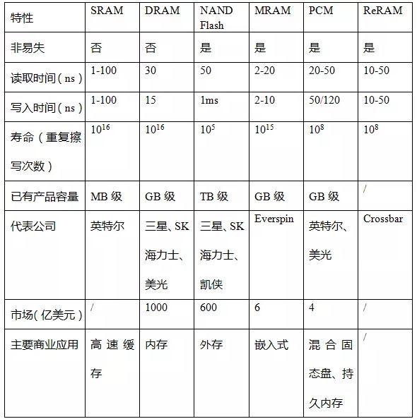

Slide 81
Cache的工作原理
DB
DB
Cache
CPU
主 存
DB
存在
不命中
命中

Slide 82
Cache的命中率
访问内存时，CPU首先访问Cache，找到则
“命中”，否则为“不命中”。
命中率影响系统的平均存取速度。
Cache存储器系统的平均存取速度=
Cache存取速度×命中率+RAM存取速度×不命中率
Cache与内存的空间比一般为：1:128

Slide 83
Cache的读写操作
贯穿读出式
旁路读出式
读操作
写操作
写穿式
回写式

Slide 84
贯穿读出式
CPU对主存的所有数据请求都首先送到Cache，
在Cache中查找。
若命中，切断CPU对主存的请求，并将数据送出；
如果不命中，则将数据请求传给主存。
CPU
Cache
主 存

Slide 85
旁路读出式
CPU向Cache和主存同时发出数据请求。
命中，则Cache将数据回送给CPU，并同时中断CPU对主 存的请求；
若不命中，则Cache不做任何动作，由CPU直接访问主存
Cache
CPU
主 存

Slide 86
写穿式
从CPU发出的写信号送Cache的同时也写入主存。
Cache
CPU
主 存

Slide 87
回写式（写更新）
数据一般只写到Cache，当Cache中的数据被再次更新时，将原更新的数据写入主存相应单元，并接受新的数据。
写入
更新
CPU
Cache
主 存

Slide 88
Cache的分级体系结构
一级Cache：容量一般为8KB---64KB
  一级Cache集成在CPU片内。L1 Cache分为指令Cache和数据Cache。使指令和数据的访问互不影响。指令Cache用于存放预取的指令。数据Cache中存放指令的操作数。
二级Cache：容量一般为128KB---2MB
  在PentiumⅡ之后的微处理器芯片上都配置了二级Cache，其工作频率与CPU内核的频率相同。

Slide 89
Cache的分级体系结构
系统中的二级Cache
L1
Cache
L2
Cache
主 存
CPU
提高存取速度
速度和存储容量兼备
提供存储容量

Slide 90
IBM PC/XT存储器的空间分配
00000H
RAM区
640KB
9FFFFH
保留区 128KB
BFFFFH
ROM区 256KB
FFFFFH

Slide 91
本章主要应掌握的知识点
译码电路设计
半导体存储器系统设计
  SRAM存储器系统设计
  EPROM和EEPROM与系统的连接及其读操作或读、写操作。

Slide 92

第5章应注意的几点
基本概念：
  不同半导体存储器的特点及应用场合
  Cache的基本概念
系统设计：
  存储器芯片与系统的连接
  译码电路及其他控制信号
  存储器扩展技术
能够设计出所需要的内存储器

Slide 93
习题：存储器系统连接如下图，请分别写出图中第一组（1#、2#）、第二组（3#、4#）的地址分配范围。（写出具体步骤）

Slide 94
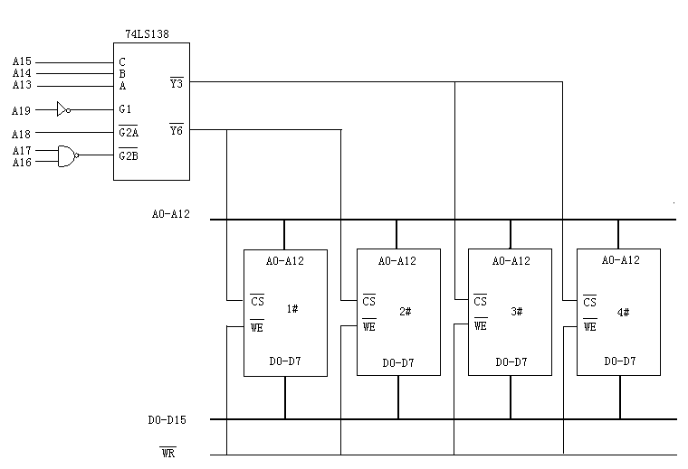

Slide 95
答案：
A19 A18 A17 A16 A15 A14 A13 A12 – A0
0 …… 0
第一组范围： 0 0 1 1 1 1 0
1 …… 1
即为：3C000H—3DFFFH
A19 A18 A17 A16 A15 A14 A13 A12 – A0
0 …… 0
第二组范围： 0 0 1 1 0 1 1
1 …… 1
即为：36000H—37FFFH

